Slide 1




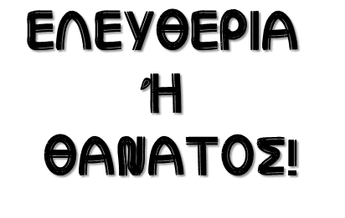
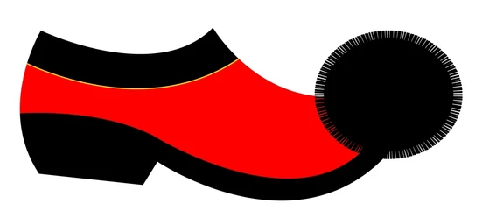
«ΜΟΝΟΜΑΧΟΣ»
ΚΑΛΗ ΕΠΙΤΥΧΙΑ!

Slide 2


Πώς αλλιώς έμεινε στην ιστορία
ο Κολοκοτρώνης;

Slide 3
Τι σπούδασε
ο Ιωάννης Καποδίστριας;

Slide 4
Πώς ονομάστηκαν
οι άγιοι
που μαρτύρησαν
στην Τουρκοκρατία;

Slide 5
Πόσες πιέτες έχει η φουστανέλα και τι συμβολίζουν;

Slide 6
Πώς ονομαζόταν
ο πατέρας του Κολοκοτρώνη
και τι ήταν;

Slide 7
Ποια είναι η πατρίδα του Καποδίστρια;

Slide 8
Τι σημαίνει η λέξη ταμπούρι;

Slide 9
Σε ποιο σώμα έβαζαν τα ελληνόπουλα που τα άρπαζαν
οι Τούρκοι;

Slide 10
Ποια ήταν η μητέρα του Κολοκοτρώνη;

Slide 11
Τι ψήφισε
ο ελληνικός λαός;

Slide 12
Τι σημαίνει το κονάκι;

Slide 13
Ποια πράξη του Κολοκοτρώνη εντυπωσίασε ακόμα και την μητέρα του;

Slide 14
Πότε δολοφονήθηκε
ο Καποδίστριας;

Slide 15
Εκτός από τις πολεμικές του δεξιότητες και
τα στρατηγικά του σχέδια σε τι άλλο ήταν πολύ καλός;

Slide 16
Ποιο ήταν το τέλος του Καποδίστρια;

Slide 17
Πότε έγινε η έξοδος του Μεσολογγίου;

Slide 18
Πώς έλεγαν
τον Κατσαντώνη
στο επίθετο;

Slide 19
Ποιο είναι
το ονοματεπώνυμό του;

Slide 20
Πού γεννήθηκε
η Μπουμπουλίνα;

Slide 21
Ποιοι πρωτοστάτησαν στο Μεσολόγγι;

Slide 22
Τι ήταν ο νονός
Του Κατσαντώνη;

Slide 23
Ποιον είχε θείο
Ο Νικηταράς;

Slide 24
Πώς βοήθησε στον αγώνα;

Slide 25

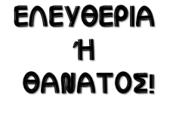

Ποιοι ήρθαν
να βοηθήσουν
τους Μεσολογγίτες;

Slide 26
Πού έδρασε
ο Κατσαντώνης;

Slide 27
Ποιον είχε αδερφό
ο Νικηταράς;

Slide 28
Τι έγινε
η Μπουμπουλίνα
για τον αγώνα;

Slide 29
Ποιοι ήταν οι αρχηγοί των Τούρκων;

Slide 30
Ο Βελιγκέκας καταφέρνει να συλλάβει τον Κατσαντώνη;

Slide 31

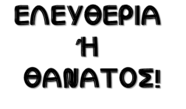

Ποιες αρετές συνόδεψαν
τον Νικηταρά μέχρι
το τέλος
της ζωής του;

Slide 32
Σε ποιας πόλης
την απελευθέρωση συμμετείχε;

Slide 33
Πόσοι Τούρκοι πολιορκούσαν
το Μεσολόγγι;

Slide 34
Ποιο παλληκάρι πήγε στο σώμα του Κατσαντώνη;

Slide 35
Ποιο ήταν το τέλος του Καποδίστρια;

Slide 36
Για ποιο λόγο επιχείρησαν
την έξοδο;

Slide 37
Πώς ονομάζονται
τα αδέλφια του
Κατσαντώνη;

Slide 38

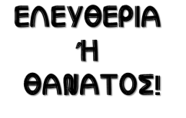

Πώς έμεινε στην ιστορία ο Νικηταράς; Ποιο ήταν το παρατσούκλι του;

Slide 39
Πόσοι Μεσολογγίτες μπορούσαν
να πολεμήσουν;

Slide 40
Τι μας διδάσκει η ζωή του Κατσαντώνη;

Slide 41
Ποια ήταν η γυναίκα του Νικηταρά;

Slide 42
Πώς πέθανε
ο Χρήστος Καψάλης;

Slide 43
Που δολοφονήθηκε ο Καποδίστριας;

Slide 44
Πώς ονομαζόταν
ο γιος του
Κατσαντώνη;

Slide 45
Πόσο καιρό
οι Τούρκοι πολιορκούσαν
το Μεσολόγγι;

Slide 46
Ποια ήταν η τελευταία νίκη του Μεσολογγίου;

Slide 47
Πώς αλλιώς ονομάζονται
οι Μεσολογγίτες;

Slide 48
Ποιος βοήθησε
στον ανεφοδιασμό
του Μεσολογγίου;

Slide 49
Ποιος ήταν
ο επίσκοπος
του Μεσολογγίου;

Slide 50
Τι σημαίνει η λέξη κιοτής;

Slide 51
Ποιος ήταν
ο Γρηγόριος Δικαίος;

Slide 52
Ποια ήταν η τελευταία νίκη των Μεσολογγιτών;

Slide 53
Ποιο ήταν το τέλος του μοναχού Σαμουήλ;

Slide 54
Με ποιον αναμετρήθηκε
ο Κατσαντώνης;

Slide 55
Ποια ήταν
η συνεισφορά της Μαντώ Μαυρογένους;

Slide 56
Τι αποφάσισαν να γίνει ο Κατσαντώνης όλοι οι καπεταναίοι;

Slide 57
Τι έκαναν
οι Σουλιώτες
έναν κιοτή;

Slide 58
Πού φυγάδεψε
ο Κατσαντώνης
την οικογένειά του;

Slide 59
Σε ποια μάχη σκοτώθηκε
ο Γρηγόριος Δικαίος;

Slide 60
Ποιος ενημέρωσε τα παιδιά της Σαμαρίνας για το σχέδιο των Μεσολογγιτών;
(Ανάφερε όνομα)

Slide 61
Θυμάσαι ένα από τα χωριά που δρούσε
ο Κατσαντώνης;

Slide 62
Όταν αρρώστησε
ο Κατσαντώνης
που πήγε, για να αναρρώσει;

Slide 63
Σε ποιο μέρος ανατινάχτηκε
ο μοναχός Σαμουήλ;

Slide 64
Ποιος από τους ήρωες είχε αδελφό νεομάρτυρα;

Slide 65
Ο Κατσαντώνης
τι είχε υποσχεθεί
στη μαμά του,
μετά τον θάνατό της;

Slide 66
Πού έδρασε
ο Μάρκος Μπότσαρης;

Slide 67
Ποια δύο μέρη δυσκολεύτηκαν έντονα οι Τούρκοι να καταλάβουν;

Slide 68
Ποιος ήταν ο κιοτής του Σουλίου;

Slide 69
Ανάφερε τρία ρούχα που φορούσαν
οι τσολιάδες.

Slide 70
Σε τι βοήθησε
ο πατροΚομσάς;

Slide 71
Ολοκλήρωσε τη φράση:
«Ήρωας δε…..»

Slide 72
Ποιος σκότωσε
τον πατροΚοσμά;

Slide 73
Στο Μεσολόγγι
τι γινόταν σχετικά
με τους άντρες και
τις γυναίκες;

Slide 74
Ποιοι ζήτησαν να σκοτωθεί ο πατροΚοσμάς;

Slide 75
Ποιο ήταν το τέλος του Κολοκοτρώνη;

Slide 76
Για ποιο λόγο ήθελαν να σκοτώσουν τον άγιο του Θεού;

Slide 77
Με ποιον τρόπο
σκοτώθηκε ο πατροΚοσμάς;

Slide 78
Για πόσα γρόσια τον σκότωσε τον πατροΚοσμά ο Σουλτάνος;

Slide 79
Η Δέσπω Σουλιώτισσα για ποιο λόγο πέθανε, όπως μας αναφέρει κι ένα τραγούδι;

Slide 80






